Slide 1
КЛАССИФИКАЦИЯ ЗНАКОВ
Презентация для 3-4 классов.
Подготовила РУКАВИШНИКОВА С.В.
Цели и задачи презентации.

Slide 2
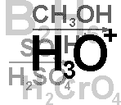
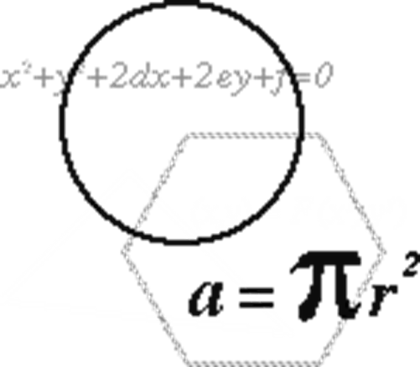

Знак- предмет или метка, которым обозначается информация о чем-нибудь.
Знак + его значение = Символ

Slide 3
Классификация знаков
Знаки
Языковые
Изображения
Искусственные
Естественные
***
***
***
Notes:
Переход по ссылкам.

Slide 4
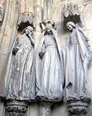
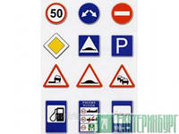

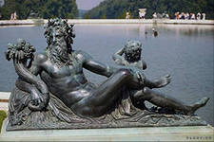


Знаки-изображения
Знаки-пикчеры
Вещественные
Эмблемные
Notes:
Стрелка-возврат к основной схеме.

Slide 5
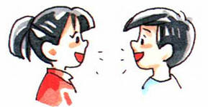
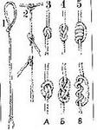
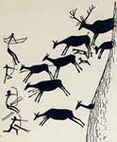
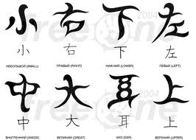
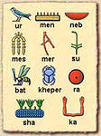
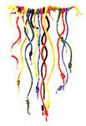
Устный язык
Кипу
Пиктограмма
Иероглиф

Slide 6
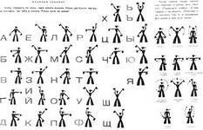

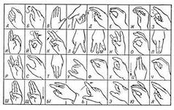
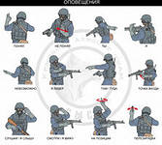
Язык жестов

Slide 7
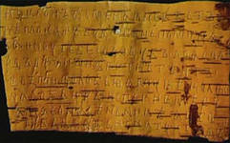
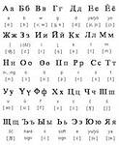
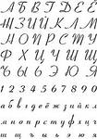
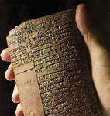
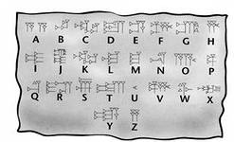
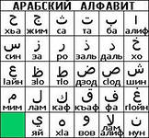
Письменный язык
Клинопись
Азбука
Notes:
Стрелка- возврат к основной схеме.

Slide 8
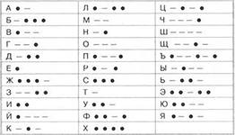
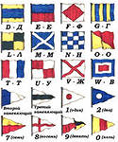
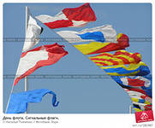
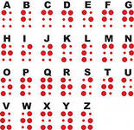
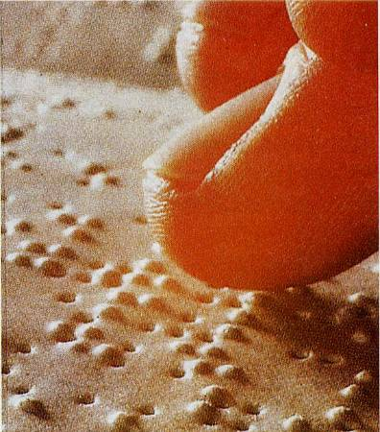
Искусственные языки
Азбука Морзе
Сигнальные флаги
Азбука Брайля

Slide 9
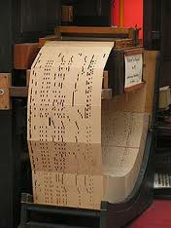
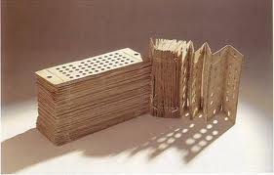
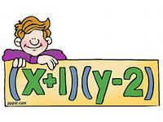
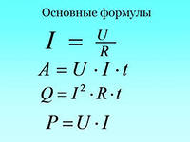
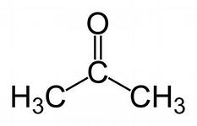
Перфокарты
Языки программирования
Формальные языки
Notes:
Стрелка- ссылка на информационный сайт.

Slide 10
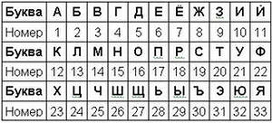
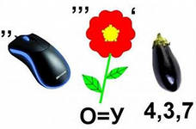
Кодирование и декодирование знаков
Процесс представления информации в виде кода называют кодированием.
Восстановление закодированной информации – декодированием.
Если код засекречен, то это шифр.
Notes:
Картинка «ребус» – ссылка на информационный файл.

Slide 11
Источники
Крейдлин Г.Е., Кронгауз М.А. Семиотика, или Азбука общения. –
М.:МИРОС.
Электронный портал о языках программирования. URL:
http://life-prog.ru. (дата обращения 25.11.12)

